Slide 1
Die Mondtierchen
Gruppe 35:
Mauritius Lippke
Marieke Ulpts
Maren Hess

Slide 2
Gliederung
Story
Finale Animation
Vergleich Storyboard – Szenenbilder
Beleuchtungsbeschreibung
Herausforderungen
Zeitplanung – Zeitverlauf
Lessons Learned
Anhang

Slide 3
Story
Die drei besten Freunde - Frosch Quak und das Hasenpaar Hoppel - träumten schon immer von einer Expedition ins ferne All. Kurzum entschlossen sie sich mit ihrem ausgeklügelten Fachwissen eine Rakete zu bauen und den Mond zu ihrer neuen Heimat zu erklären…
Benötigte Modelle: Frosch, Hasen, Planeten: Erde und Mond, Untergründe: Erde und Mond, Rakete, Häuser, 360° Universum

Slide 4
Finale Animation

Slide 5
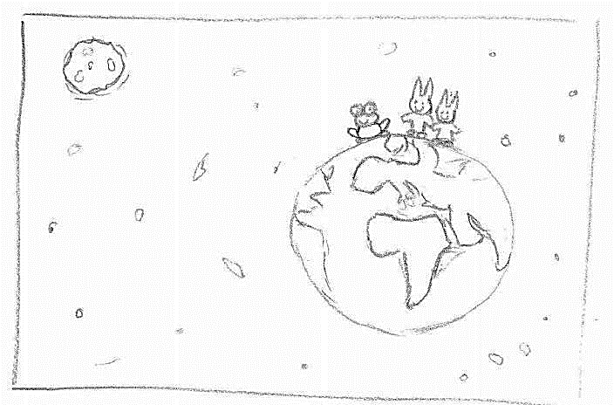
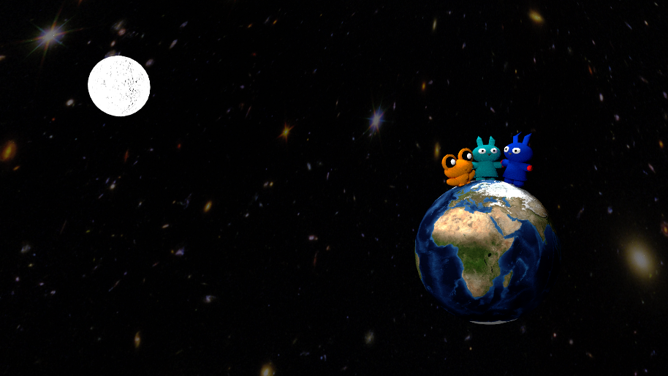
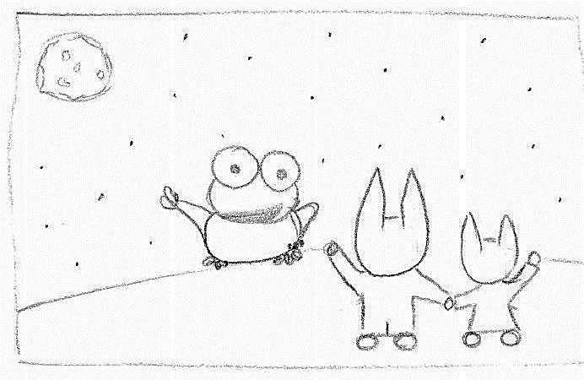
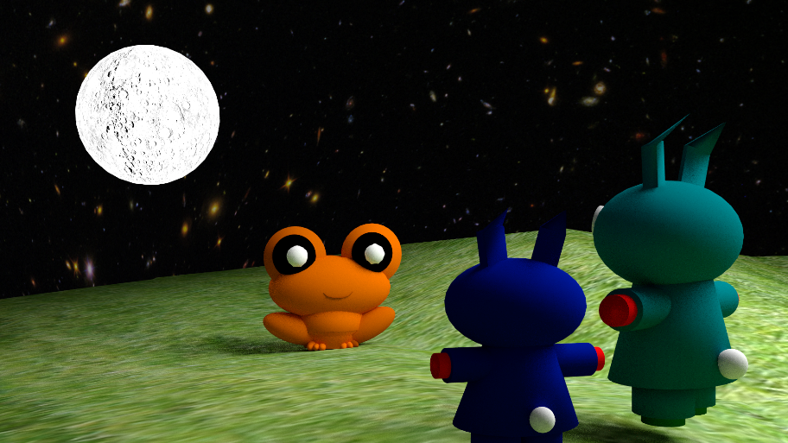
Vergleich: Storyboard - Szenenbilder
Intro
Szene 1

Slide 6
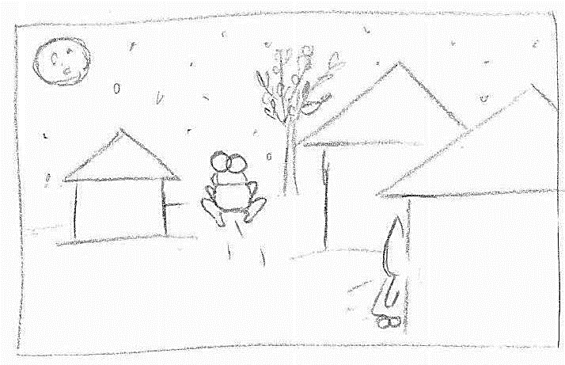
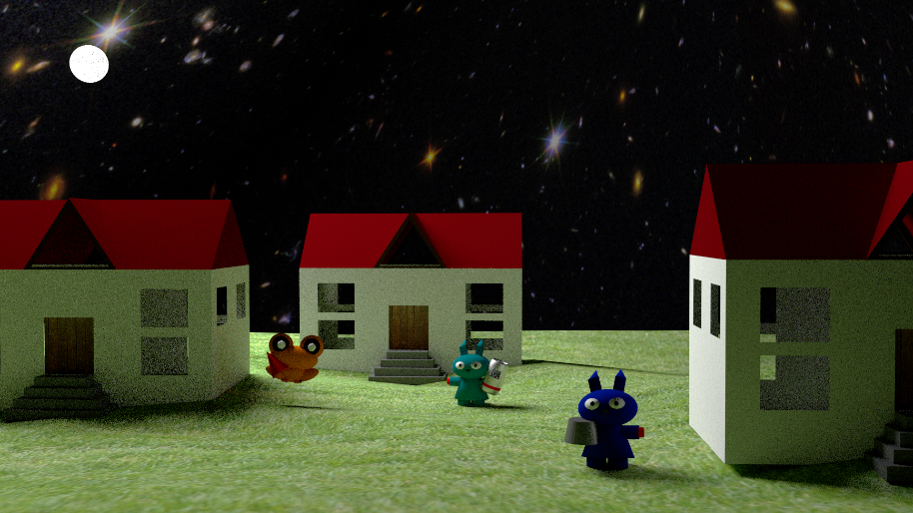
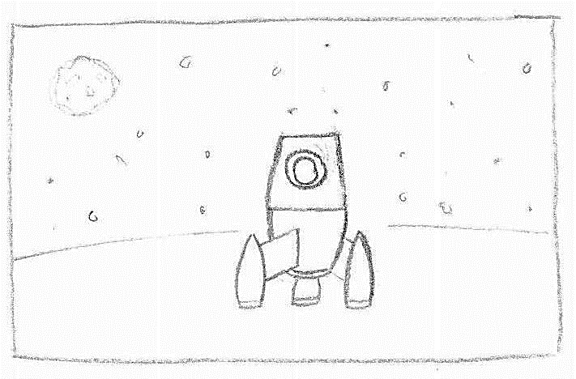
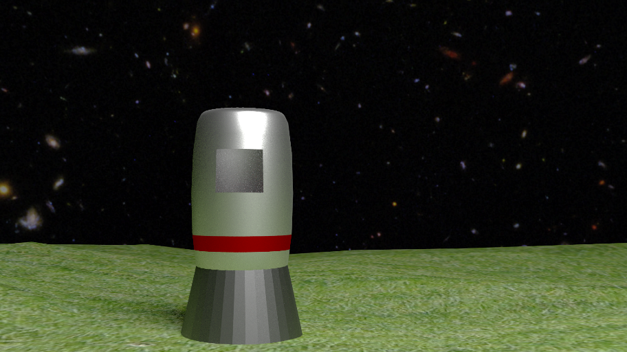
Vergleich: Storyboard - Szenenbilder
Szene 2
Szene 3

Slide 7
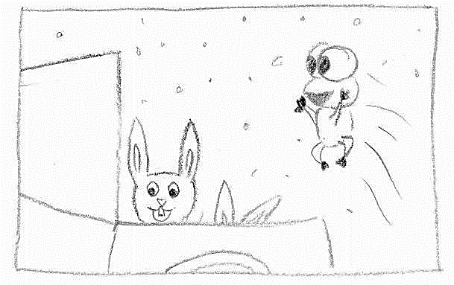
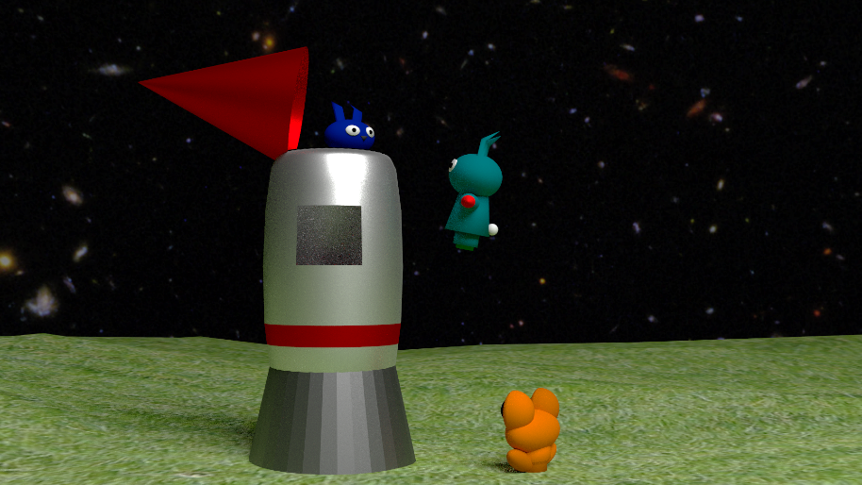
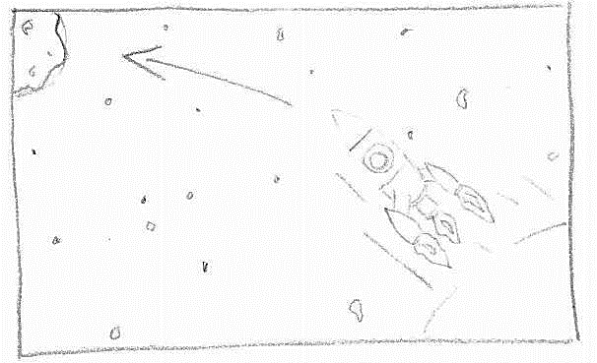
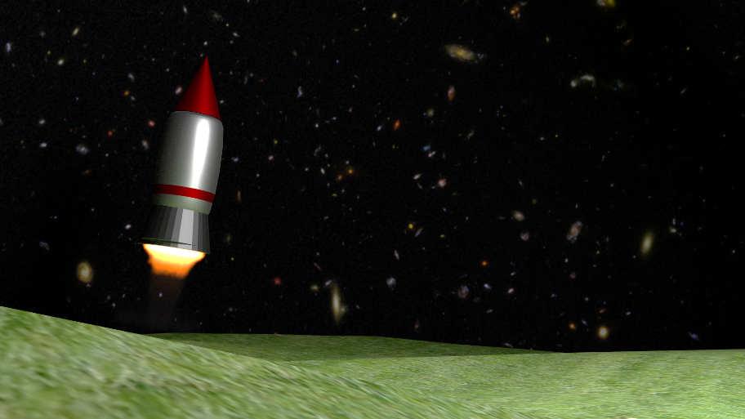
Vergleich: Storyboard - Szenenbilder
Szene 4
Szene 5

Slide 8
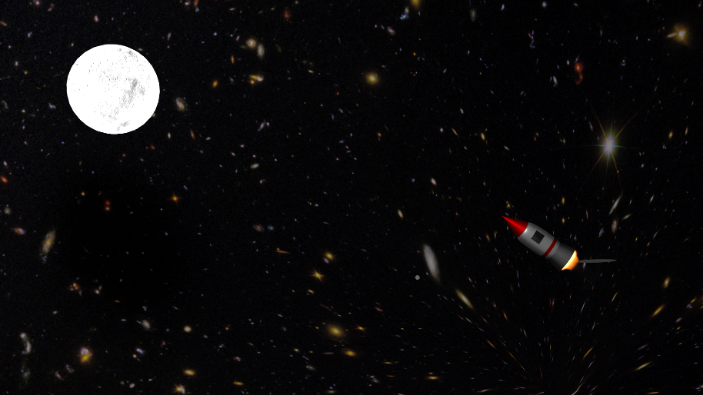
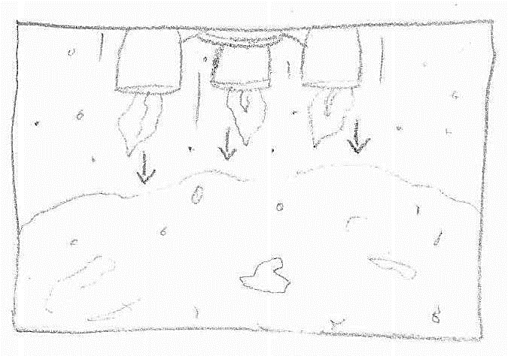
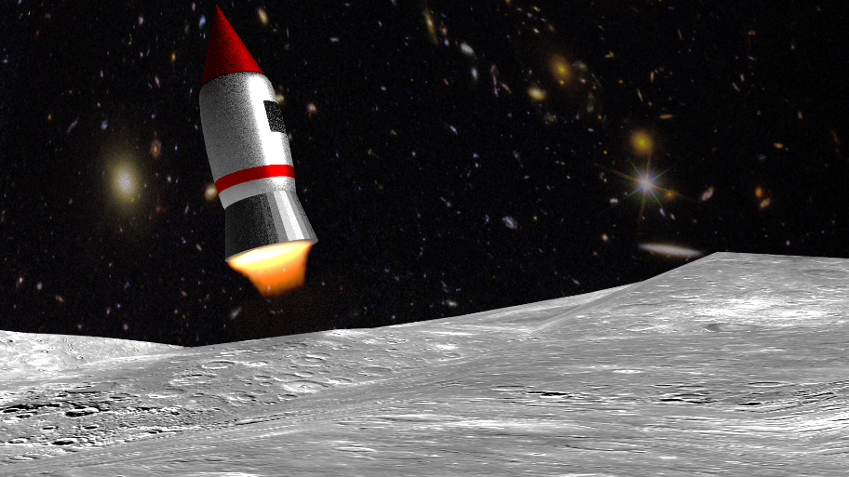
Vergleich: Storyboard - Szenenbilder
Szene 6
Szene 7

Slide 9
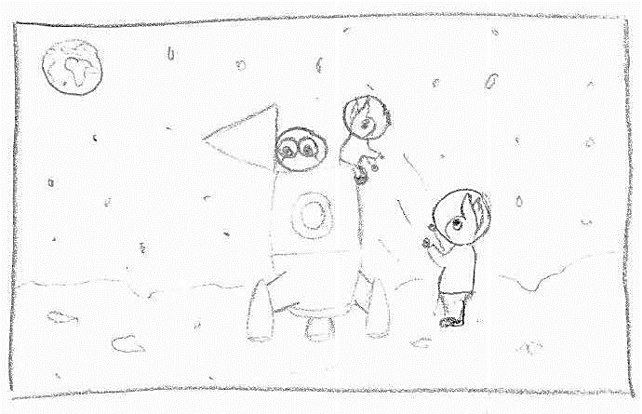
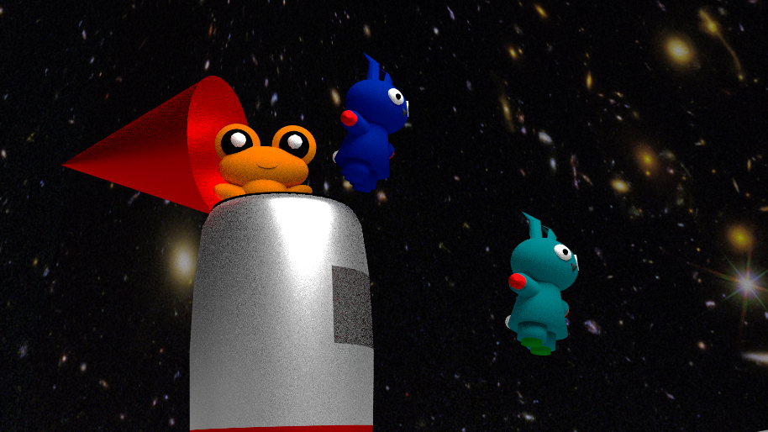
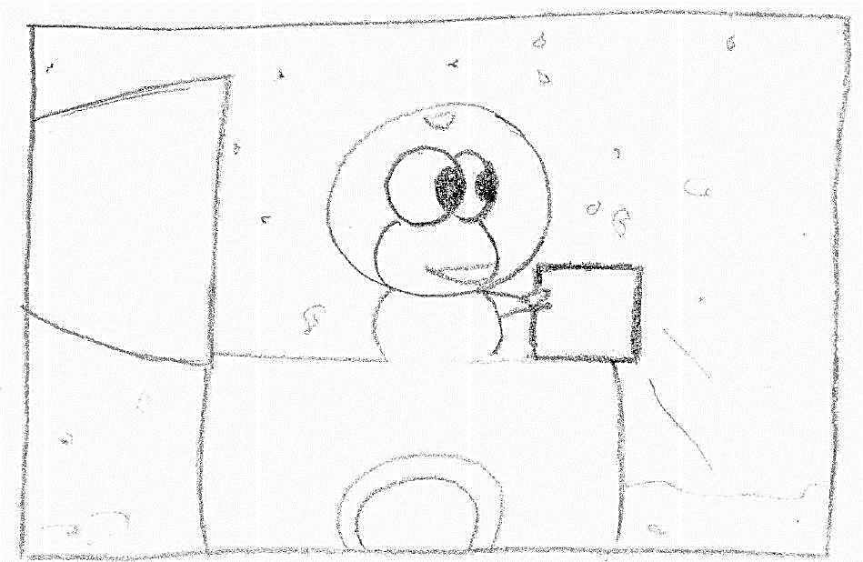
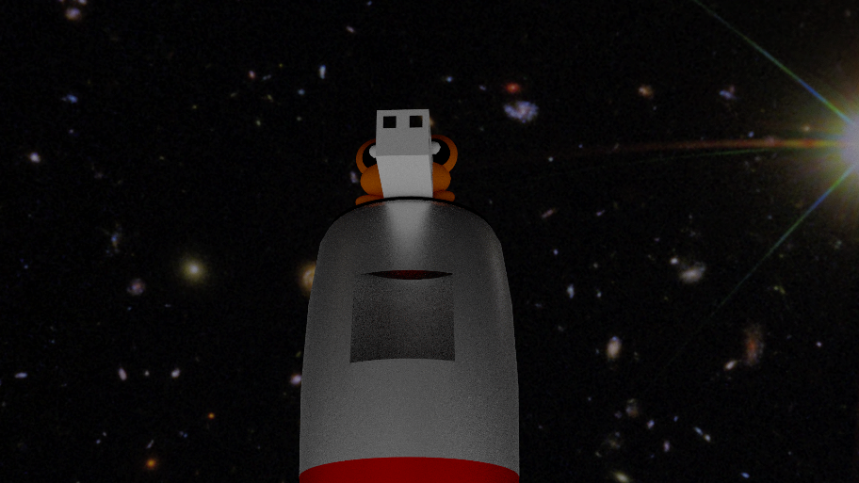
Vergleich: Storyboard - Szenenbilder
Szene 8
Szene 9

Slide 10
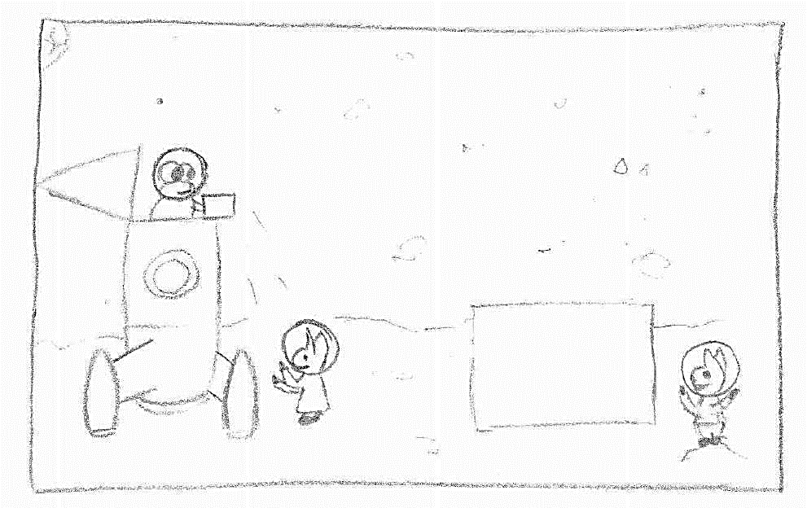
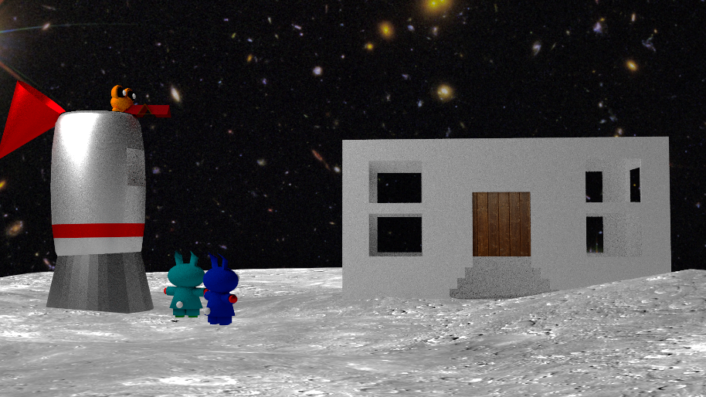
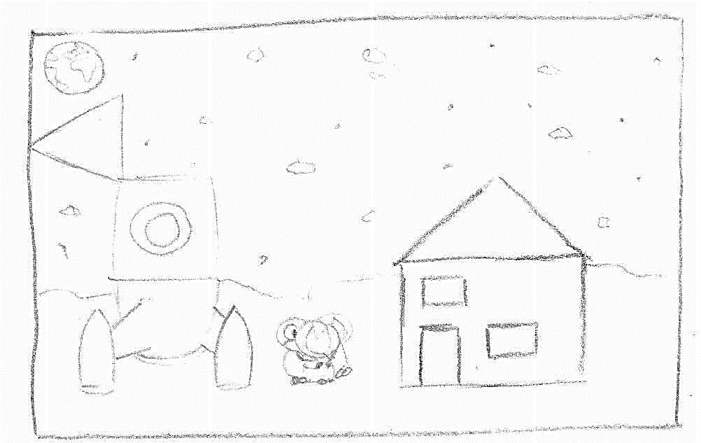
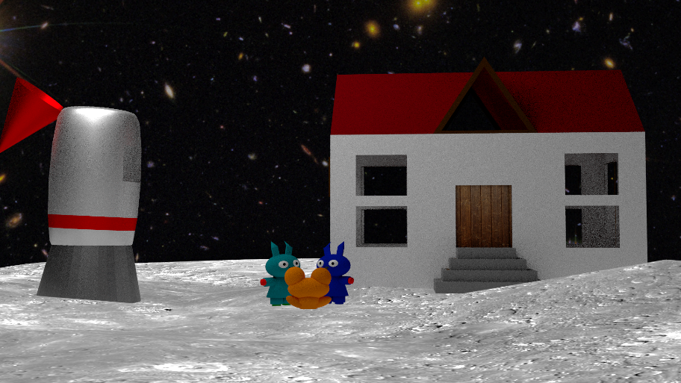
Vergleich: Storyboard - Szenenbilder
Szene 10
Szene 11

Slide 11
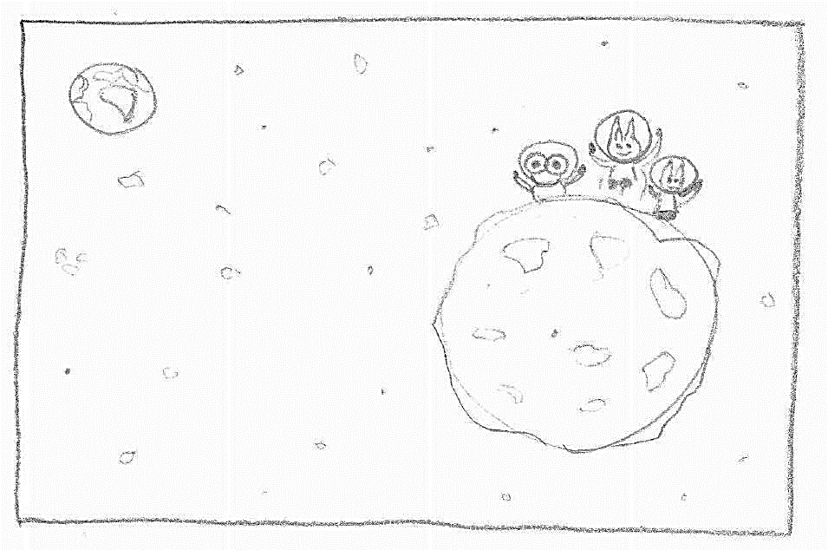
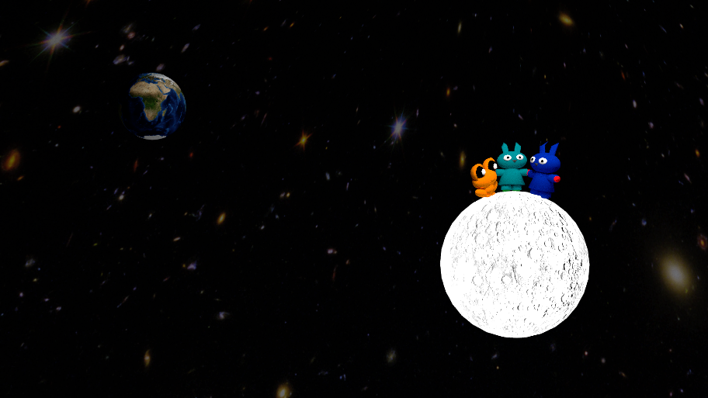
Vergleich: Storyboard - Szenenbilder
Outro
Die Umsetzung des Storyboards war nahezu ohne Abweichungen möglich. Hier und da sind kleine Änderungen zu erkennen, aber durch den kindlichen, verspielten Stil unserer Story war es möglich, die technische Umsetzung recht einfach zu halten und so nahe an der Comic-Art des Storyboards zu arbeiten. Letztendlich ist es uns gelungen die ziemlich präzise Vorstellung der Geschichte im Storyboard durch die 3D-Modellierungssoftware Blender zu verwirklichen.

Slide 12
Beleuchtungsbeschreibung
Geschichte spielt auf verschiedenen Beleuchtungsebenen:
1. Ebene: Die drei Freunde entscheiden nachts ihren Wohnort von der Erde auf den Mond zu verlegen. Sie bauen eine Rakete und starten in ihr Abenteuer. Beleuchtung: Mond als (sichtbare) Lichtquelle, dämmriges Licht, schwarzer Hintergrund
Sicht der Kamera: Dem Betrachter wird in der Eingangsszene deutlich gemacht, wo und wann die Geschichte spielt. Im weiteren Verlauf ist der Mond erst explizit in der Ferne als Lichtquelle dargestellt und später für den Betrachter logisch erschließbar.

Slide 13
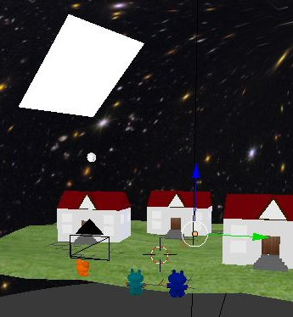
Beleuchtungsbeschreibung
Sicht des Entwicklers: Um eine angemessene Atmosphäre zu schaffen, die sowohl zum Tageszeitpunkt als auch zu einer passenden Beleuchtungsintensität passt, reicht an dieser Stelle der Mond als Emission-UV-Sphere nicht aus. Um den „Schein“ des Mondes zu verstärken muss zusätzlich eine angemessene Emission-Plane eingefügt werden (hier Intensität 20.000).
Abb.: Emission-Plane als Verstärkung der Beleuchtung

Slide 14
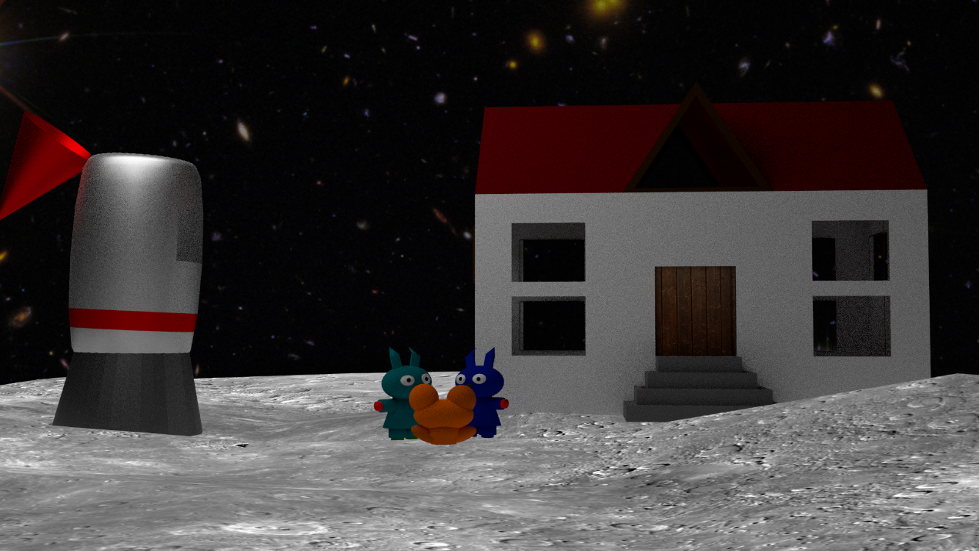
Beleuchtungsbeschreibung
2. Ebene: Die drei Freunde landen auf dem Mond und beginnen sich heimisch einzurichten. Beleuchtung: Mond als angedeutete Lichtquelle am Boden, schwarzer Hintergrund
Sicht der Kamera: Der Betrachter weiß durch die vorherigen Informationen über Zeit und Ort, dass die eigentliche Lichtquelle in diesem Teil der Geschichte der gesamte Untergrund ist.
Abb.: Lichtquelle Mond als Untergrund

Slide 15
Beleuchtungsbeschreibung
Sicht des Entwicklers: Auch an dieser Stelle reicht die eigentliche Lichtquelle, die der Betrachter sehen soll, nicht aus. Um auch hier genug Helligkeit für Außenstehende zu schaffen, muss wieder mit für den Betrachter nicht sichtbaren Emission-Planes gearbeitet werden. Diese Planes müssen möglichst realistisches Licht werfen.
Hier sind kleine Fehler unvermeidbar, da ein Schattenwurf normalerweise mit einem leuchtenden Untergrund nicht gegeben sein darf.

Slide 16
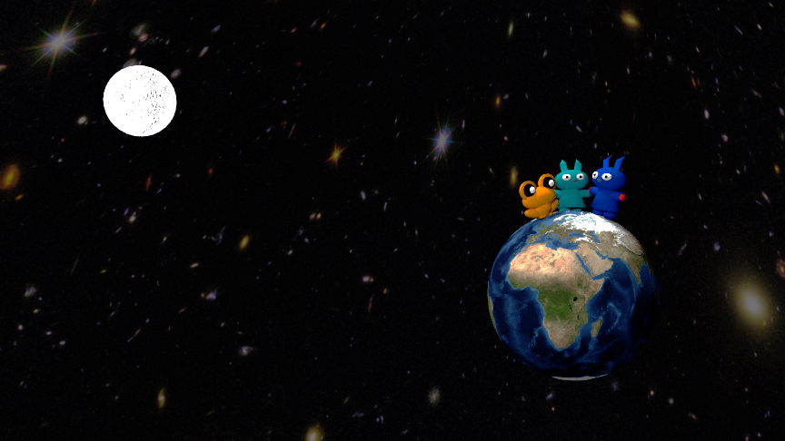
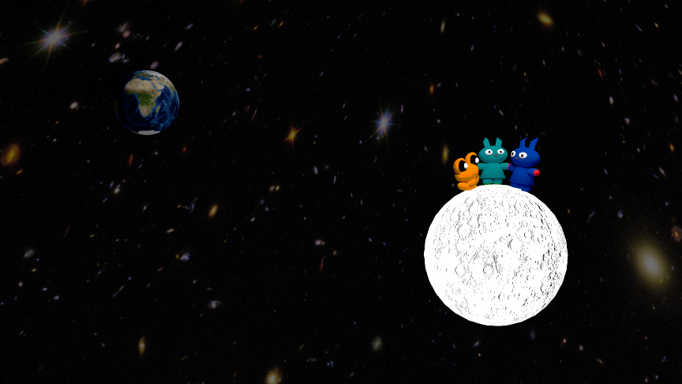
Beleuchtungsbeschreibung
3. Ebene: Die Eingangsszene, Ausgangsszene und die Raketenflugszene dienen der Übersicht. Beleuchtung: Mond als natürliche Lichtquelle, schwarzer Hintergrund
Sicht der Kamera: Auch in diesen Szenen ist der Mond für den Betrachter die einzige Lichtquelle, die die gesamte Einstellung ausleuchten muss.
Abb.: Intro, Lichtquelle Mond
Abb.: Outro, Lichtquelle Mond

Slide 17
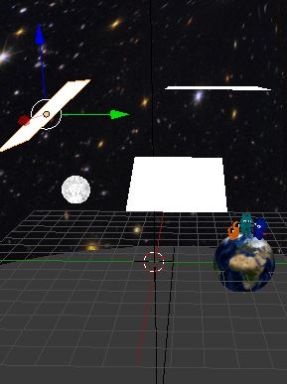
Beleuchtungsbeschreibung
Sicht des Entwicklers: Die logische Entwicklung der Geschichte gibt bereits die Auskunft, dass das Geschehen sehr dunkel ist. In allen anderen Szenen gibt es einen Untergrund, der das Licht auffangen kann, wohingegen sich diese drei Einstellungen im Universum befinden. Hier stellt der schwarze Hintergrund eine große Herausforderung dar, denn der Betrachter sollte einerseits in die richtige Atmosphäre versetzt werden und andererseits noch die Szenen erkennen können. Dafür ist geschicktes Umgehen mit weiteren Emission-Planes gefragt: Es wurden 3 Planes oberhalb des Mondes eingefügt, damit der Schattenwurf auf der Erde realistisch bleibt.
Abb.: Emission-Planes im Intro

Slide 18
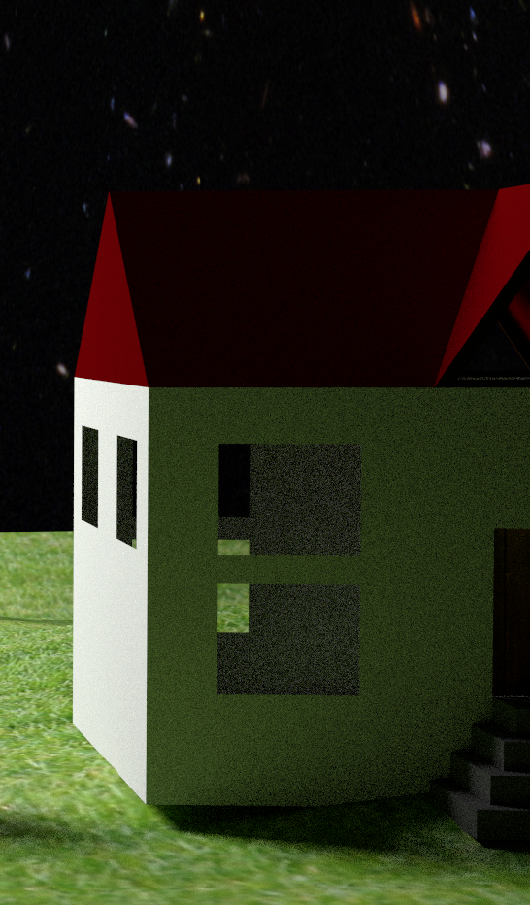
Herausforderungen
Auflösung der Bilder: Durch überwiegende Dunkelheit der Szenen entstand vermehrt ein Rauschen in der Auflösung. Dies war besonders in den Schattenbereichen auszumachen und stellte an einigen Rechnern ein größeres Problem dar.
Abb.: Rauschen in der Auflösung

Slide 19
Herausforderungen
Auflösung der Bilder
→ Allgemeine Lösung: Die Anzahl der Samples beim Rendern muss erhöht werden, damit die Qualität proportional steigt. Jedoch war hierbei teilweise keine Verbesserung zu sehen, was anscheinend durch den jeweiligen Rechner begründet war.
Bild Marieke: links niedrige Samples, rechts hohe Samples

Slide 20
Herausforderungen
Auflösung der Bilder
→ Zweite mögliche Lösung: Die Intensität/ Größe der Lichtquellen in den Szenen vergrößern und am besten eine Dreipunktbeleuchtung einfügen.
Bild Marieke: links eine Lichtquelle, rechts drei

Slide 21
Herausforderungen
Verlinkungen der Objekte Die Verlinkungen der Objekte befanden sich zwar an ihrem Platz, was durch den vorhandenen 3D-Manipulator erkennbar war, allerdings waren sie nicht sichtbar, um damit arbeiten zu können.
Bild Marieke: nichtvorhandene objekte

Slide 22
Herausforderungen
Texturen des Hauses Das zuvor im Ganzen modellierte Haus musste nun bei der Texturierung wiederum in einzelne Teile separiert werden. Es musste zwischen Fenstern, Dach, Tür, Treppe und Hauswand unterschieden werden. Zudem mussten alle Einzelteile so aus ihrer UV-Map entpackt werden, dass keine Textur verzerrt wird.
→ Das Haus wurde anstatt mit Texturen mit unterschiedlichen Materialfarben gestaltet

Slide 23
Herausforderungen
Entwicklung des Feuers Blender verfügt von Haus aus über einen Quick Smoke Effekt. Dadurch lassen sich auf einfache Art und Weise Feuereffekte in Videos einbauen. Die Problematik lag jedoch oftmals darin, dass nach Abspeichern und späterem Öffnen der Blenderdatei, der Feuereffekt nicht mehr abspielbar ist. Die Folge dessen war ein stetiger Neueinbau des gewünschten Feuereffekts. Zudem war darauf zu achten, das Feuer je nach Austrittswinkel (aus der Düse der Rakete) natürlich entflammen zu lassen. Um dies zu gewährleisten war die richtige Positionierung des Feuers sehr wichtig, was sich bei stets veränderten Neigungswinkel der Rakete als schwierig gestaltete. Oftmals saß somit das Feuer nicht passgenau auf der austretenden Düse auf, was eine mehrmalige nachträgliche Korrektur erforderte.

Slide 24
Herausforderungen
Angemessene Beleuchtung Da die Umstände der Story es verlangen, herrscht in den Szenen eine Grunddunkelheit, die durch den schwarzen Hintergrund hervorgerufen wird. Der Mond als eigentlich einzige Lichtquelle reicht nun nicht, um die Szene für den Betrachter gut auszuleuchten.
→ Weitere Emission-Planes sind erforderlich, um eine gute Atmosphäre und ein realistisches Lichtverhältnis herzustellen.

Slide 25
Zeitplanung
 | Mauritius | Marieke | Maren
1. Woche (15.11.-22.11.15) | Musik- & Tonrecherche, An-passen der Musik, Zusammen-schneiden Storyboard/Musik/ Text, Kameraeinstellungen, Key-frames der Kamera, Einstellen der Tonspur, Ausarbeiten der Rakete: Einzelteile, Gesamtbild; | Vorbereiten des Erklärungs-textes für das Storyboard-Video, Aufnehmen der Erklär-ung, Positionieren der Figuren, Keyframes der Objekte, Verfei-nern und Überarbeiten der Hasen, Ausarbeiten des Hau-ses: Einzelteile, Gesamtbild; | Zeichnen des Storyboards, Vorbereiten des Erklärungs-textes, Erstellung des Zeitplans & der Präsentation, Vorbereiten aller abstrakten Figuren in Blen-der, grobes Positionieren, Verfei-nern und Überarbeiten Frosch, Ausarbeitung/Texturierung der Planeten, Hintergrund
2. Woche (22.11.-29.11.15) | Optimierung der Beleuchtung durch Einfügen von Emission-Planes (Nacht = Blaustich), Effekte ergänzen (Landung usw) | Einfügen von Umgebung (Bäume, Steine, Wiese usw.), Überarbeiten der Figuren: Raumanzug, Effekte ergänzen | Mond: Emission-Kugel (Nacht = Blaustich), Überprüfen der Beleuchtung, Erstellen der Shots der einzelnen Szenen
3. Woche (29.11.-06.12.15) | Abstimmen von Kamerafahrt und finaler Szene, Abstimmen von Audio und Video | Erstellen der Präsentation, Kontrolle der Dateien, Optimierung wenn nötig | Erstellen der Präsentation, Verfeinern der finalen Dateien/Szene
4. Woche (06.12.-13.12.15) | Kontrolle, Rendern | Kontrolle, Rendern | Kontrolle, Rendern

Slide 26
Zeitverlauf
 | Mauritius | Marieke | Maren
1. Woche (15.11.-22.11.15) | Musik- & Tonrecherche, An-passen der Musik, Zusammen-schneiden Storyboard/Musik/ Text, Kameraeinstellungen, Key-frames der Kamera, Einstellen der Tonspur | Vorbereiten des Erklärungs-textes für das Storyboard-Video, Aufnehmen der Erklär-ung, Positionieren der Figuren, Keyframes der Objekte | Zeichnung Storyboard, Vorbereitung Erklärungstext, Erstellung Zeitplan/Präsentation, Vorbereiten der abstrakten Figuren, grobes Positionieren, Beginn Kamerafahrt
2. Woche (22.11.-29.11.15) | Ausarbeiten und Zusammenstellung der Kamerafahrt, Einarbeiten in Effekte, 360° Fulldome, Beleuchtung anpassen, Erstellen der Shots | Ausarbeiten des Hauses: Einzelteile, Gesamtbild; Beleuchtung anpassen, Erstellen der Shots | Verfeinern und Überarbeiten der Figuren, Ausarbeitung/ Texturierung der Planeten & Rakete, Hintergrund, Beleuchtung anpassen, Erstellen der Shots
3. Woche (29.11.-06.12.15) | Grundaufbau der Szenen, Feuereffekt, Ausbau der Szenen, Feinabstimmung, erste Keyframes | Kontrolle der Dateien, Optimierung wenn nötig | Verfeinern der finalen Dateien/Szenen, Beginn Rendern
4. Woche (06.12.-13.12.15) | Keyframes & Kamerafahrt, finale Überarbeitung, Rendern, Videoschnitt, Sounds, | Erstellen der Präsentation, Rendern | Rendern, Erstellen der Präsentation, Kontrolle der Abgaben

Slide 27
Vergleich: Zeitplanung - Zeitverlauf
Der Versuch sich an die grobe Struktur der Planung zu halten wurde besonders in den ersten beiden Wochen ziemlich gut umgesetzt. Zu diesem Zeitpunkt traten aufgrund der überwiegend abstrakten Figuren wenig bis gar keine Probleme auf. Je näher wir dann allerdings dem Endergebnis kamen, desto schwieriger wurde es teilweise. Es traten einige Probleme auf, die uns unterschiedlich viel Zeit kosteten, sodass die letzte Woche nicht komplett wie geplant für das Rendern der einzelnen Szenen zur Verfügung stand.
Insgesamt lässt sich allerdings sagen, dass die Planung im Großen und Ganzen umgesetzt und eingehalten wurde.

Slide 28
Lessons Learned
Die umfange Ausarbeitungen des Storyboards und des Kamerafahrtenvideos wurden von uns zuvor kritisch hinterfragt, da sie sich als recht umfangreich erwiesen. Schnell stellten wir jedoch fest, dass beide Videos eine sehr gute Grundlage dafür boten, welche potentiellen Fehlerquellen während unserer weiteren Erarbeitung noch auftreten könnten. Somit konnte man bereits im vorhinein Problemquellen entgegenwirken und sie ausschließen.

Slide 29
Lessons Learned
Die Absprache innerhalb der Gruppe verlief äußerst zufriedenstellend. Die zeitliche Staffelung der abzuarbeitenden Aufgaben sorgte jedoch häufiger unter uns für Probleme. Gerade in den letzten zwei Wochen entstanden Probleme, aufgrund der sehr hohen Renderzeiten. Wird ein logischer Fehler innerhalb des Videos erst beim fertigen Betrachten erkannt, so gestaltete sich die Überarbeitung der Videodatei als zeitaufwendige Aufgabe, denn ein erneutes Rendern forderte oftmals mehrere Stunden Rechnerarbeit ein.

Slide 30
Lessons Learned
Wir haben gelernt, dass ein gut durchdachtes Konzept, die beste Grundlage für ein zufriedenstellendes Ergebnis war. Die genaue Planung des Vorgehens erleichterte uns die Fertigstellung unseres Videos und garantierte ein positives Arbeitsklima.

Slide 31
Anhang
Referenzen auf Bilder http://visibleearth.nasa.gov/view_cat.php?categoryID=1484 https://upload.wikimedia.org/wikipedia/commons/f/f2/Mercury_global_map_2013-05-14_bright.png https://pixabay.com/p-323571/?no_redirect https://pixabay.com/de/holz-textur-oberfl%C3%A4che-hintergrund-314774/ http://www.holtz.org/Library/Images/Slideshows/Gallery/Cosmic/Hubble%20ultra%20deep%20field%202004%20top.jpg
Referenzen auf Tutorials https://www.youtube.com/watch?v=yc0b5GcYl3U

Slide 32
Anhang
Referenzen auf Musik/Sounds http://de.audiomicro.com/freie-sound-effekte/kostenlose-cartoons-und-comic-effekten https://www.youtube.com/audiolibrary/music Sounds z.T. mit Mikrofon aufgenommen

